Slide 1


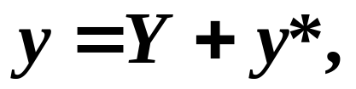
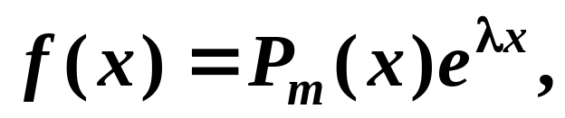
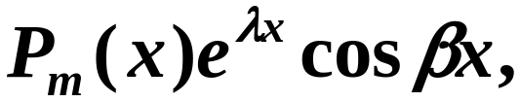
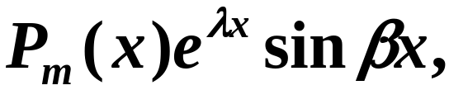
二阶常系数非齐次线性微分方程
二阶常系数非齐次线性方程
对应齐次方程
通解结构
仅研究类型
难点：如何求特解？
方法：待定系数法.

Slide 2



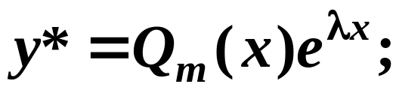
一、类型I
观察到方程
的特解形式
代入原方程，并消去e^{λx}，有

Slide 3



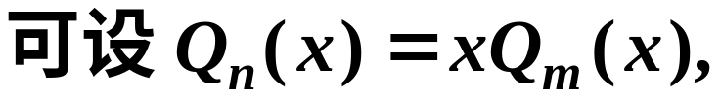
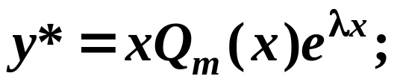


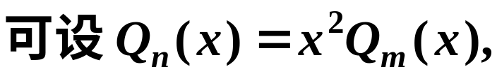
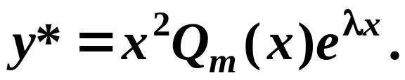
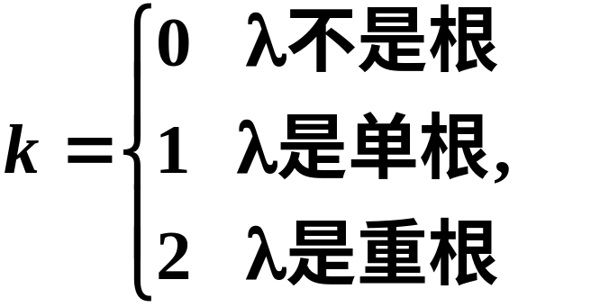
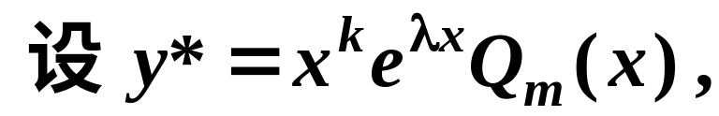
综上讨论

Slide 4


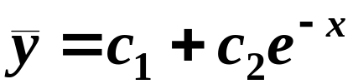
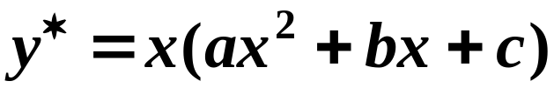
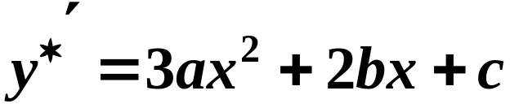
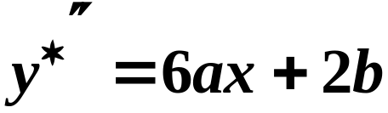
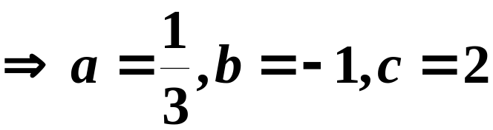
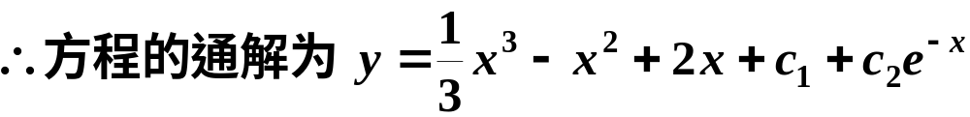

Slide 5

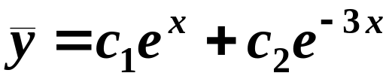
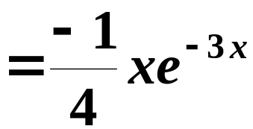
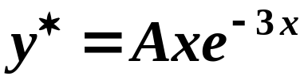
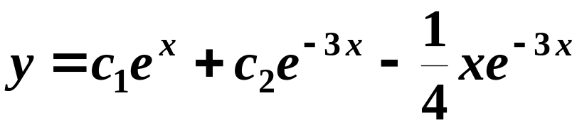

Slide 6


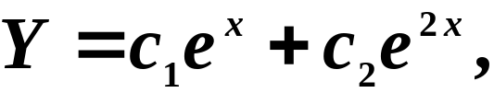


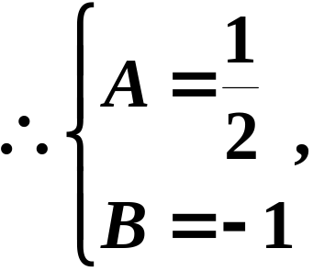

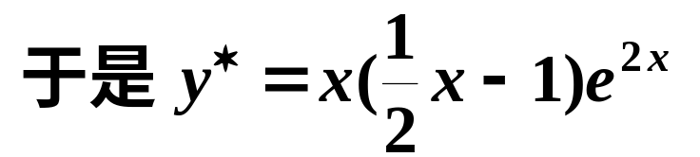
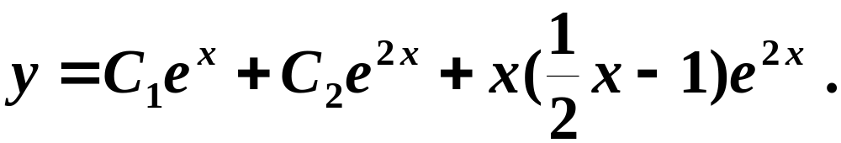
例3
解
特征方程
特征根
对应齐次方程通解
代入方程, 得
原方程通解为

Slide 7
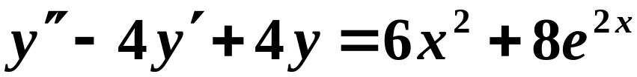
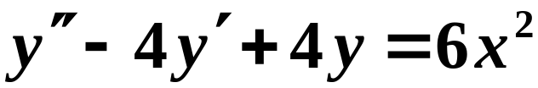

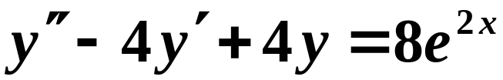

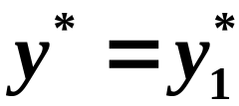
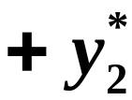


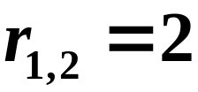
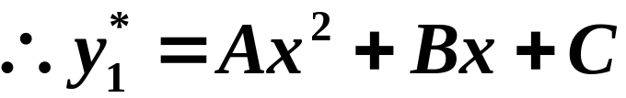
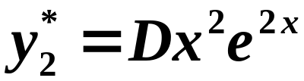


例4写出微分方程
的待定特解的形式.
解
设 的特解为
设 的特解为
则所求特解为
特征根
（重根）

Slide 8
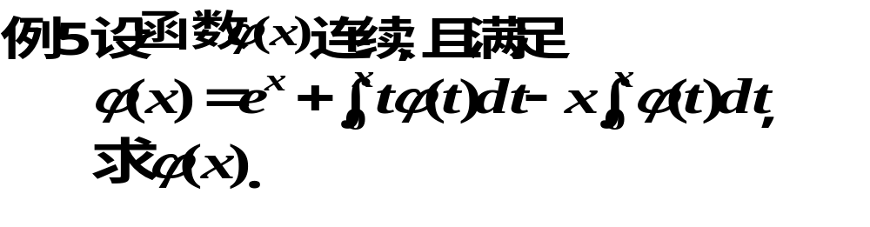
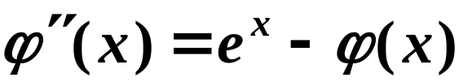
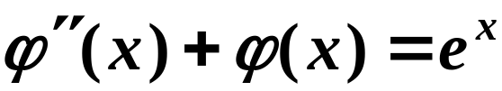



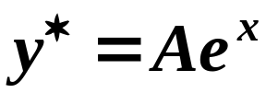
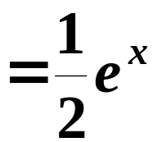

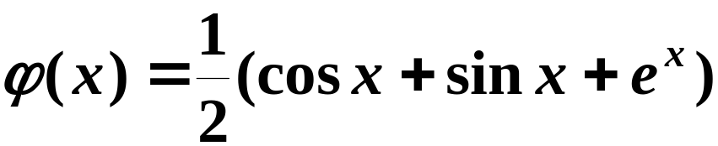
解

Slide 9

二、类型II
其中：m=max{l,n},k是(λ+iω)为特征值时取1,否则取0。
1）± i是对应齐次方程特征根
2）2i不是对应齐次方程特征根

Slide 10
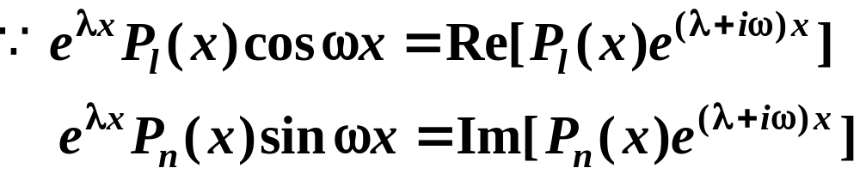
另一种方法：将类型II转化为类型I
若y*是方程
则 Re[y*]是方程
则 Im[y*]是方程

Slide 11
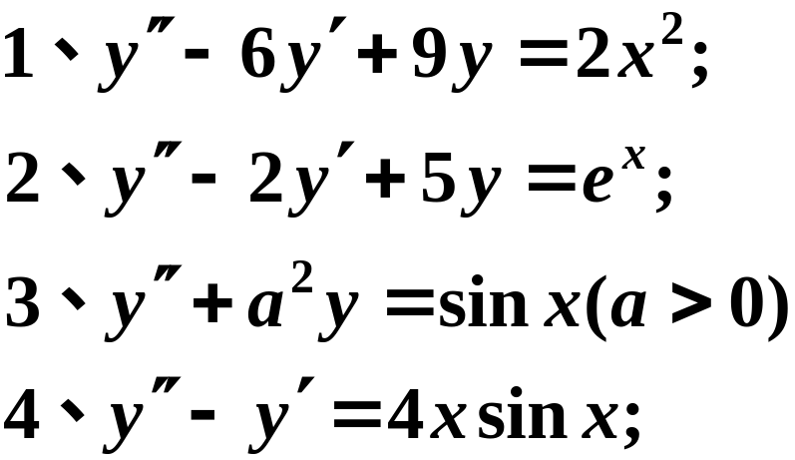
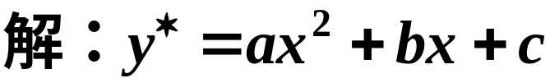
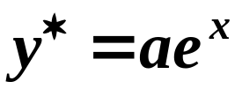
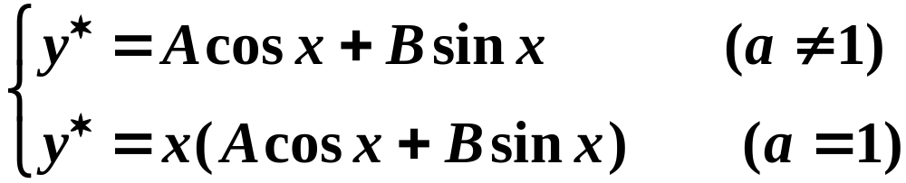


Slide 12




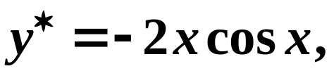
例7
解
对应齐方通解
代入上式
所求非齐方程特解为
原方程通解为

Slide 13
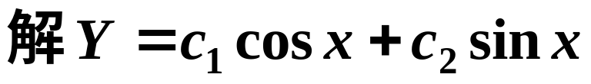
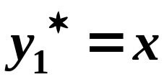



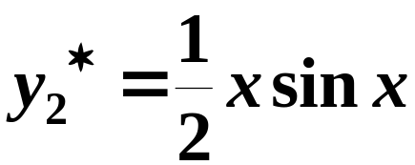
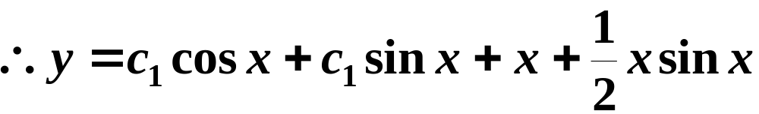

Slide 14

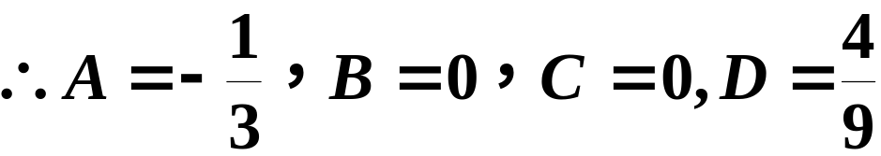


例9
解
对应齐方通解
代入方程

Slide 15









例9
另解
作辅助方程
代入辅助方程
所求非齐方程特解为
（取实部）
原方程通解为

Slide 16

欧拉方程
形如
的方程(其中
为常数)
叫欧拉方程.
特点：各项未知函数导数的阶数与乘积因子自变量的方次数相同．
解法：欧拉方程是特殊的变系数方程，通过变量代换可化为常系数微分方程.

Slide 17







作变量变换
将自变量换为

Slide 18






用
表示对自变量
求导的运算
上述结果可以写为

Slide 19




一般地，
将上式代入欧拉方程，则化为以 为自变量
的常系数
线性微分方程.
求出这个方程的解后，
把 换为 ，
即得到原方程的解.

Slide 20







例2
求欧拉方程
的通解．
解
作变量变换

Slide 21




原方程化为
即
或
(1)
方程(1)所对应的齐次方程为
其特征方程

Slide 22






特征方程的根为
所以齐次方程的通解为
设特解为
代入原方程，得
所给欧拉方程的通解为

Slide 23











Slide 24




Slide 25









Slide 26













Slide 27







Slide 28






